Slide 1
Staw kolanowy
Andrzej Borowski

Slide 2
Przygotowanie merytoryczne seminariów w formie prezentacji przypadków klinicznych w ramach projektu „Operacja - Integracja!" Zintegrowany Program Uniwersytetu Medycznego w Łodzi (POWR.03.05.00-00-Z065/17) współfinansowany z Unii Europejskiej w ramach Europejskiego Funduszu Społecznego Priorytet III. Szkolnictwo wyższe dla gospodarki i rozwoju. Działanie 3.5 Kompleksowe programy szkół wyższych

Slide 3
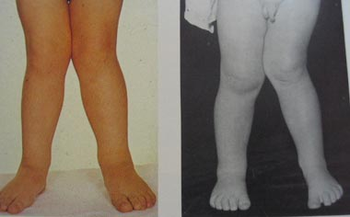
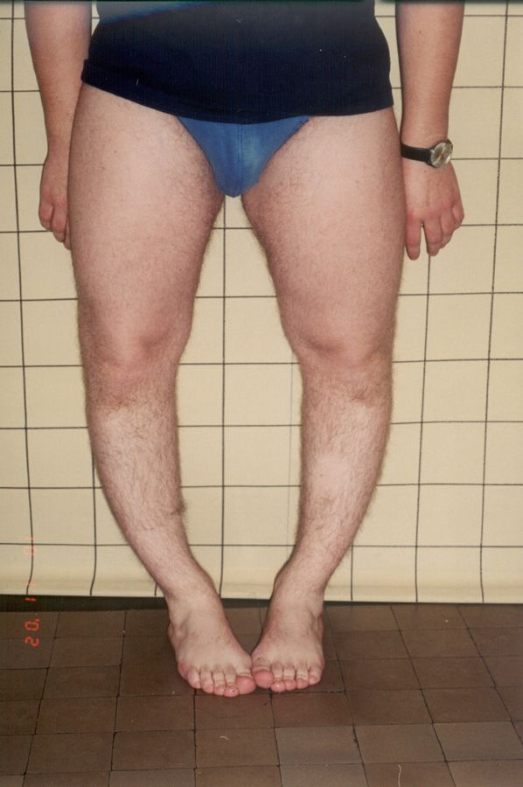

Slide 5
Oś kończyn dolnych

Slide 6
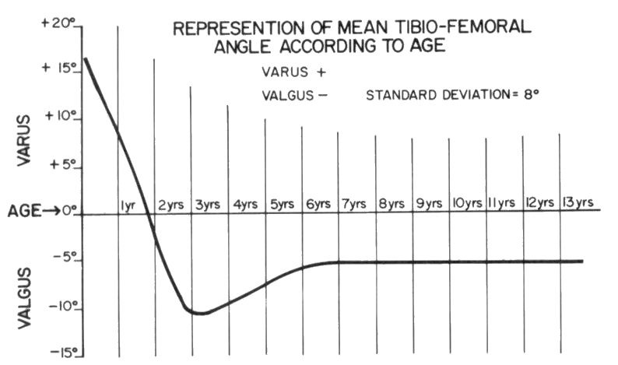
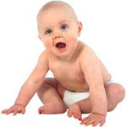
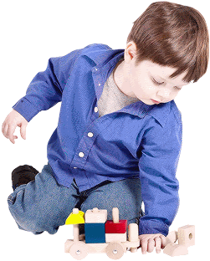


Slide 7
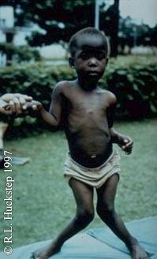
Patologia
pourazowe
Dysplasie kostne
nowotwór
zapalenia
krzywica
Choroby nerek
Wrodzony brak strzałki(fibular hemimelia)

Slide 8
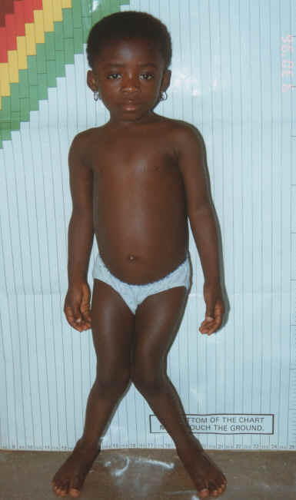
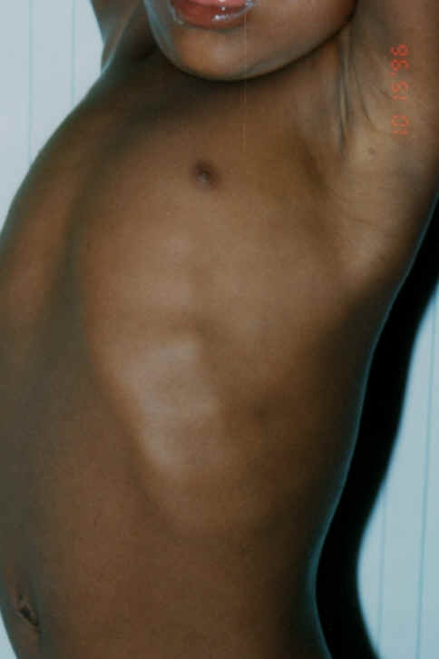
Krzywica

Slide 9
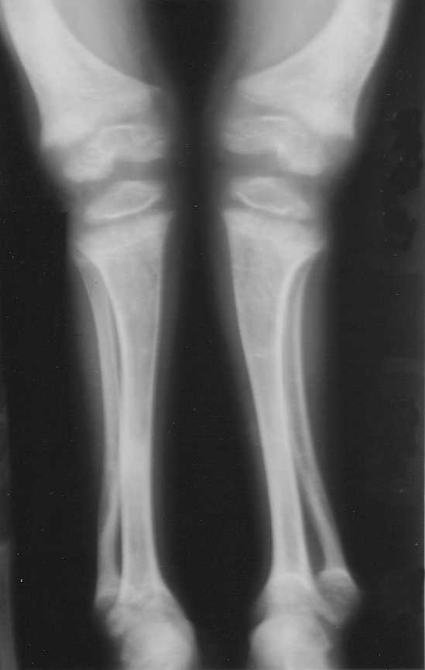
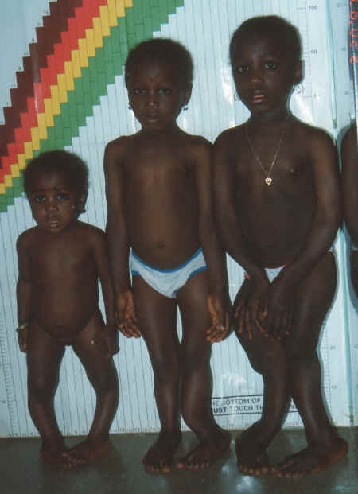
Krzywica rodzinna

Slide 10
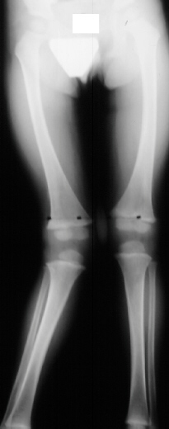
Koślawość pourazowa

Slide 11
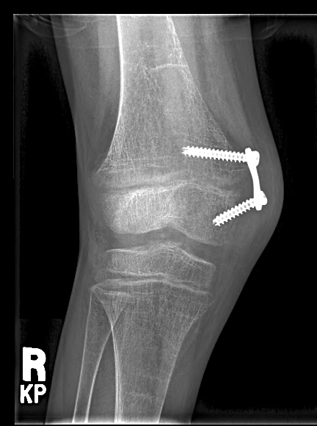
Postępowanie
2-6 lat: 95-98% samoistna korekcja
Odległość między kostkami > 8-10 cm w 10 r.ż.
1.) Hemiephiphyseodeza
2.) Zamknięta chrząstka wzrostowa:
a.) osteotomia piszczeli
b.) osteotomia uda

Slide 12
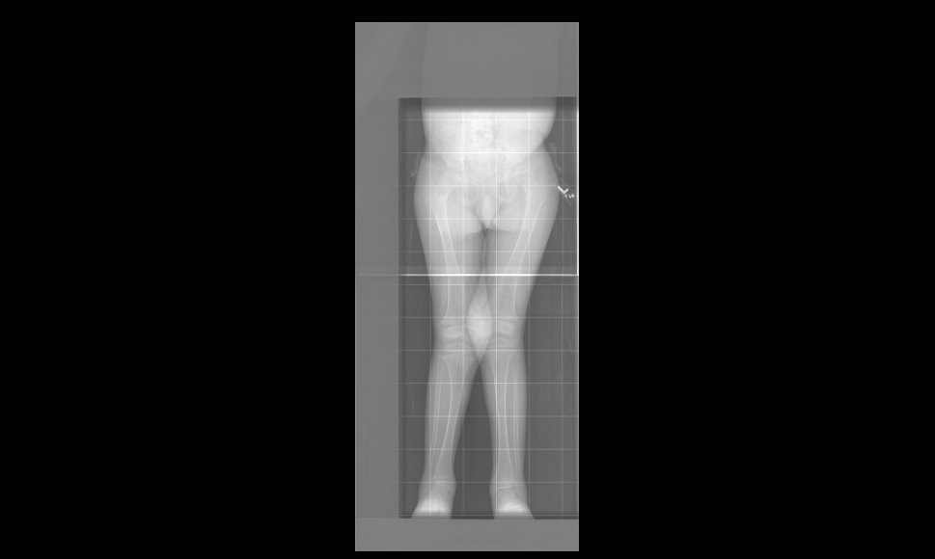
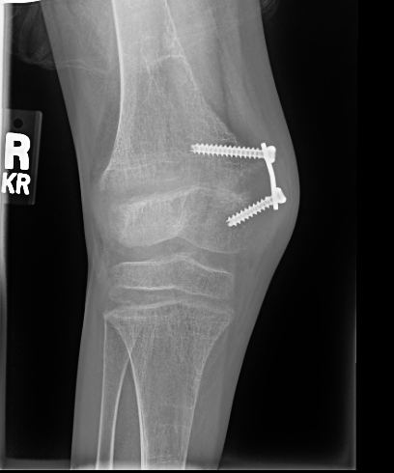

Slide 13
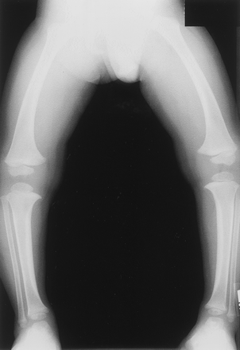
Choroba Blount’a
Diagnoza po 2 roku życia

Slide 14
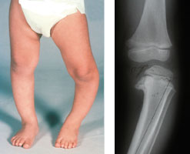
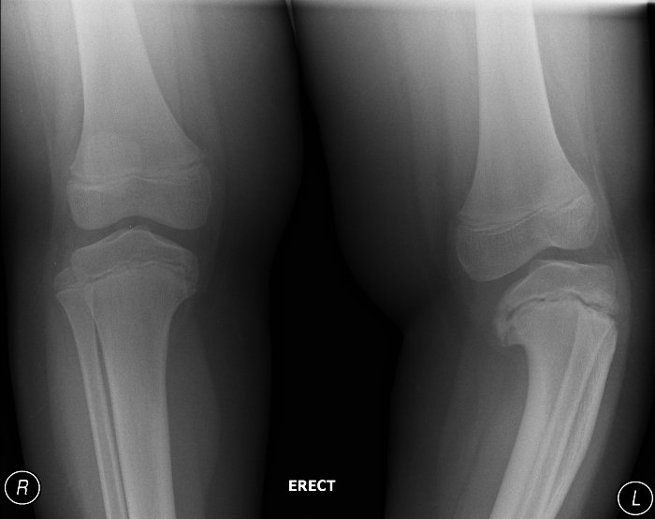
Choroba Blount’a

Slide 17
Choroba zwyrodnieniowa stawu kolanowego

Slide 18
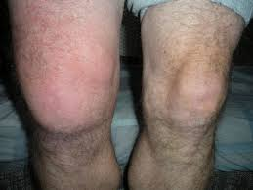

Slide 19
Etiologia
Pierwotna (idiopatyczna) choroba zwyrodnieniowa stawów
(arthrosis idiopathica)
Wtórna choroba zwyrodnieniowa stawów
(arthrosis secundaria)

Slide 20
Pierwotna choroba zwyrodnieniowa
Teoria genetyczna (abberacje genów dla kolagenu typu II i proteoglokanów)
Teoria mechaniczna (wiek, nadwaga)
Teoria biochemiczna (zmiany składu płynu maziowego)
Teoria hormonalno – naczyniowa (zaburzenie ukrwienia, jałowa martwica)
Teoria immunologiczna (przeciwciała p/ chrząstce stawowej)

Slide 21
Wtórna choroba zwyrodnieiowa
urazy i ich następstwa,
wady rozwojowe/choroby wieku dziecięcego
zapalenia swoiste i nieswoiste stawów.

Slide 22
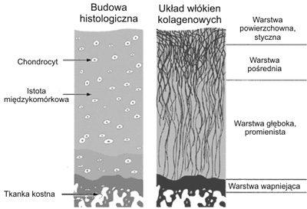
Patogeneza (1)
główną masę chrząstki stanowi macierz zewnątrzkomórkowa zbudowana w 65 – 80% z wody
kolagen typu II stanowi 10 – 20%
proteoglikany 10 – 15%
niewielkie ilości innych typów kolagenu V, VI, IX, X, XI
Chrząstka stawowa nie posiada własnego unaczynienia, jest odżywiana poprzez płyn stawowy, za którego prawidłowy skład odpowiada błona maziowa.

Slide 23
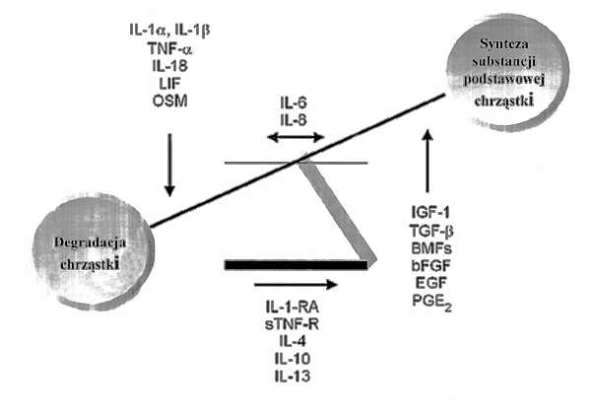
Patogeneza (2)
Brak równowagi między aktywnością czynników katabolicznych i anabolicznych jest jedną z głównych
przyczyn postępującej degradacji chrząstki stawowej w OA. Przewaga aktywności cytokin katabolicznych
nasila degradację substancji podstawowej chrząstki. IL – interleukiny, IL-1-RA – antagonista receptora dla IL-1, TNF-a – czynnik martwicy guza, sTNF-R – rozpuszczalny receptor dla TNF-a, LIF – czynnik hamujący białaczki, OSM – onkostatyna M, IGF-1 – somatomedyna 1, BMPs – białka morfogenetyczne kości, PGE2 – prostaglandyna E₂.

Slide 24
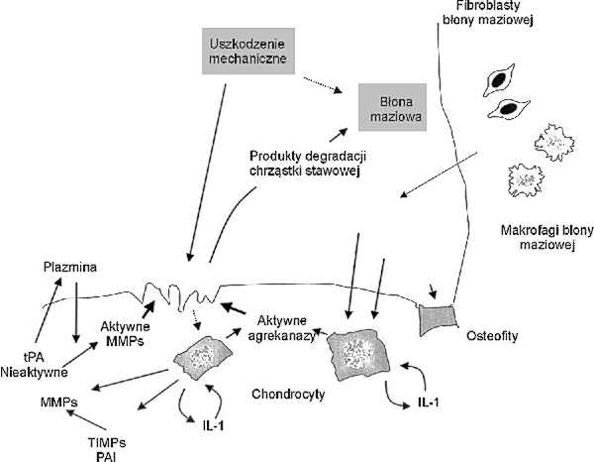
Patogeneza (3)
Udział komórek i mediatorów w patogenezie OA. Uproszczony schemat przedstawiający najważniejsze mechanizmy degradacji chrząstki stawowej w OA. IL – interleukiny, TNF-a – czynnik martwicy guza a, TGF-b – czynnik transformacji b, MMPs – metaloproteinazy, TIMPs – tkankowe inhibitory metaloproteinaz, tPA – tkankowy aktywator plazminogenu, PAI – inhibitor aktywatora plazminogenu.

Slide 25
Patogeneza (4)
W ostatnich badaniach podkreśla się ważną rolę warstwy podchrzęstnej kości.
Zaburzenie mikroarchitektury warstwy podchrzęstnej, zmienia jej właściwości biomechaniczne, narażając chrząstkę stawową na odkształcenia podczas ruchu i obciążenia stawu.

Slide 26
Czynniki predysponujące: genetyczne (wady kolagenu i proteoglikanów)
mechaniczne (przeciążenie, nadwaga)
Starzenie deformacje na podłożu innych chorób
Czynnik inicjujący ???
Degeneracja macierzy chrząstki stawowej
Uszkodzenie chondrocytów
Wzrost aktywności: IL-1, TNF, metaloproteineaz
Spadek aktywności: IGF-1, TGF-β, bFGF, TIMP
Zmiany w warstwie podchrzęstnej: sklerotyzacja, torbiele, przekrwienie, zapalenie maziówki
Reakcje wytwórcze – osteofity, włóknienie torebki stawowej
Zaburzenie mechaniki stawu:
ograniczenie ruchomości
przykurcze
osłabienie mięśni
Utrata funkcji stawu, ból

Slide 27
Badanie kliniczne
ból,
sztywność stawów po dłuższym spoczynku,
zmniejszenie zakresu ruchomości,
zniekształcenie obrysu stawu,
przykurcze,
zaniki mięśniowe,
utykanie, trudności w chodzeniu

Slide 28
Diagnostyka obrazowa
  • RTG:
  zwężenie szczeliny stawowej,
  sklerotyzacja warstwy podchrzęstnej,
  torbiele kostne, geody
  wyrośla chrzęstno – kostne
  (osteofity)
  • Artroskopia diagnostyczna
  • Scyntygrafia (technet)
  • Rezonans magnetyczny

Slide 29
Diagnostyka różnicowa
RZS
dominacja procesów zanikowych, w OA występują dodatkowo procesy naprawczo – wytwórcze
ZZSK
występowanie zmian w biodrach i kolanach wcześniej niż w OA
Jałowe martwice kości
mężczyźni 30 – 50 RŻ, w 50% zajęte oba stawy biodrowe

Slide 30
Leczenie nieoperacyjne (1)
eliminacja lub ograniczenie czynników ryzyka,
edukacja chorego,
zmniejszenie dolegliwości bólowych,
utrzymanie możliwie dużej ruchomości stawu,
okresowe odciążenie chorego stawu
zastosowanie kuli łokciowej po przeciwnej stronie zajętego stawu kończyny dolnej zmniejsza jego obciążenie o 30 – 60%

Slide 31
Leczenie nieoperacyjne (2)
fizykoterapia:
• magnetoterapia
• ultradźwięki
• okłady parafinowe i borowinowe
• prądy interferencyjne
farmakoterapia:
    • doustnie: leki p/bólowe, NLPZ
    • iniekcje dostawowe: preparaty kwasu hialuronowego (wiskosuplementacja), steroidy

Slide 32
Leczenie operacyjne
Osteotomie okołostawowe
Artrodezy
Endoprotezoplastyka
całkowita
połowicza

Slide 33
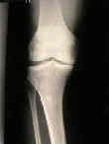
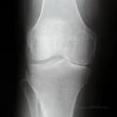
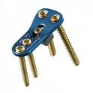
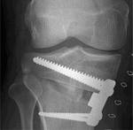
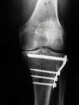
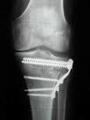
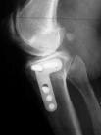
High Tibial Osteotomy

Slide 34
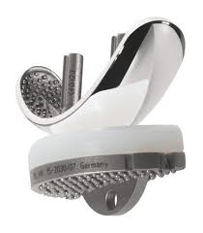
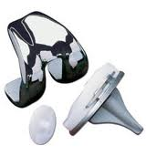
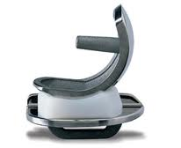
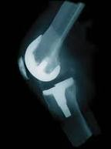
Endoproteza stawu kolanowego

Slide 35
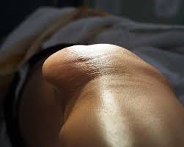
Urazu kolana

Slide 36
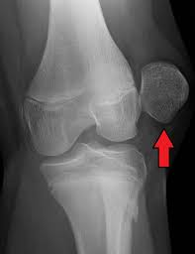
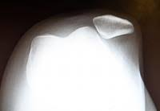

Slide 37
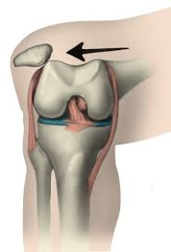

Slide 38
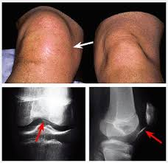
Złamania awulsyjne

Slide 39
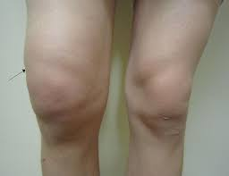
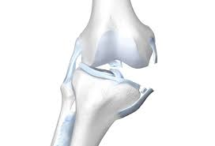
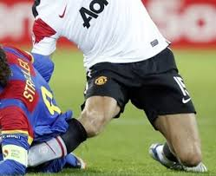
Uszkodzenia więzadeł

Slide 40
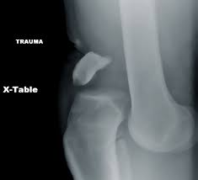
Zwichnięcia stawu kolanowego

Slide 41
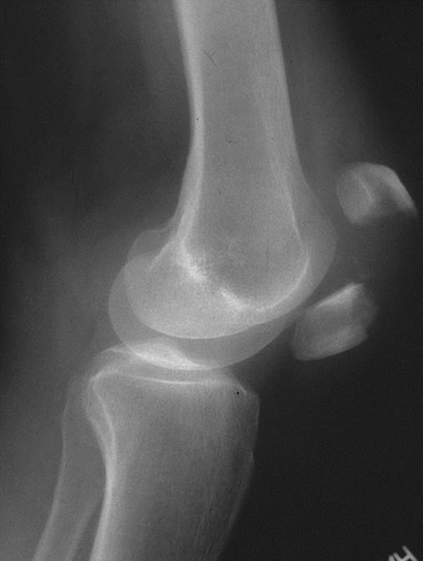
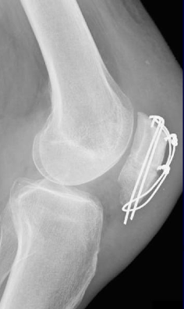
Złamania rzepki

Slide 42
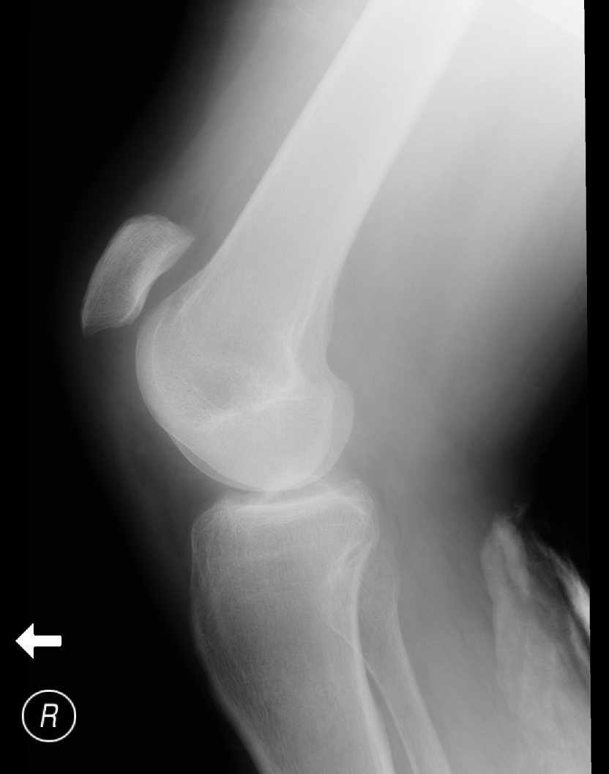
typically projects to Blumensaat’s line

Slide 44
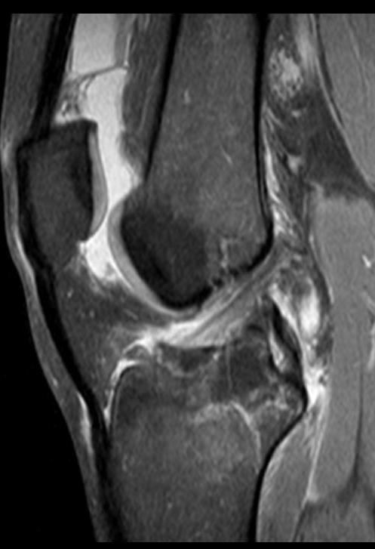
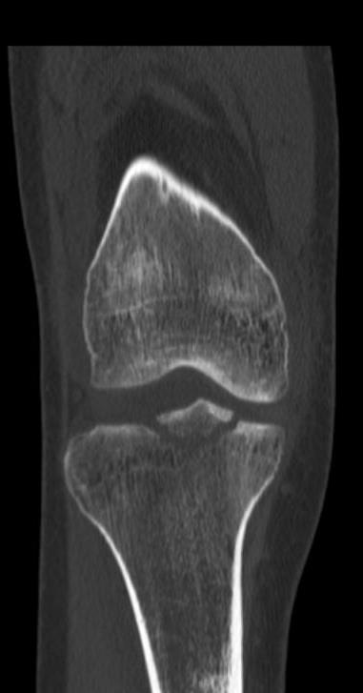
Złamania śródstawowe/uszkodzenie ACL

Slide 45
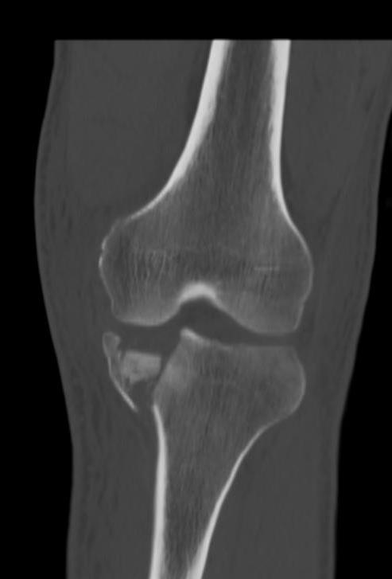
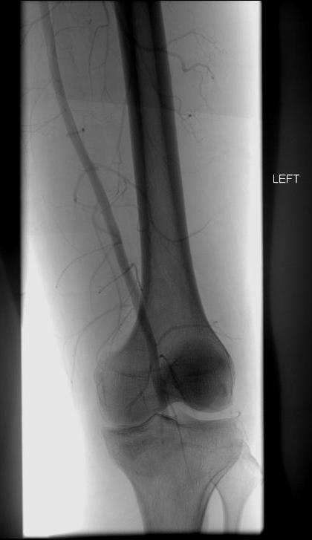
Złamania powierzchni stawowych

Slide 47
Złamania u dzieci

Slide 48
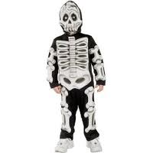
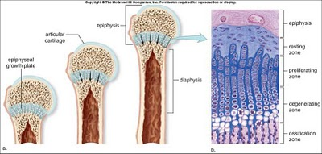


SALTER HARRIS
I
II
III
IV
V
Notes:
Chrząstka wzrostowa pojawiająca się średnio ok. 2 roku życia umożliwia wzrost kości na długość
Tempo zależy od :
Jest to też miejsce szczególnie podatne na urazy, których to konsekwencje mogą zostac obecne na długie lata.

Slide 49


Szybkość gojenia złamań
Złamanie nadgarstka u dorosłego zrasta się w 8 tygodni.
U 5 latka zajmie to tylko 3 tygodnie.
Notes:
Zadziwiająca szybkość gojenia złamań, widoczne już po 3 tygodnie po repozycji zamknietej.
Dzieci goją się szybciej (wiek, mechanizm urazu, lokalizacja złamania, pierwotne przemieszczenie, otwarte czy zamknięte)
Krótszy czas unieruchomienia
Mniejsze prawdopodobieństwo wystąpienia przykurczów stawowych

Slide 50



Potencjał do przebudowy
Notes:
I ostatecznie zdolność po przebudowy kości.
Prawa Heutter-Volkmanna i Wolffa-Delpecha – zjawisko remodelowania kości zachodzi pod wpływem działaniasił mechanicznych: nacisku, grawitacji, pociągania przez więzadła, ścięgna imięśnie maleje wraz z wiekiem dziecka.

Slide 51


Notes:
Złamanie przynasady 5 latka, 3 tygodnie po

Slide 52

Opreacje

Slide 53
Odrębności złamań u dzieci

Slide 54
Odrębności złamań u dzieci

Slide 55
Złamania trzonu

Slide 56
Leczenie zachowawcze

Slide 58
Leczenie operacyjne

Slide 59
Złamania otwarte

